Slide 1


感恩遇见，相互成就，本课件资料仅供您个人参考、教学使用，严禁自行在网络传播，违者依知识产权法追究法律责任。
更多教学资源请关注
公众号：溯恩高中英语
知识产权声明

Slide 2
运用“5C”原则的应用文写作
——以2021年 9月“山水联盟”高三联考 倡议信为例
An advocate letter 倡议信
浙江省常山县第一中学 吴俊峰

Slide 3
答题要点提示
/ 01

Slide 4
答题要点提示
今年七月，我国河南遭受特大水灾，损失惨重。假定你是校学生会主席李华，呼吁同学们向灾区捐款捐物。请按下列提示，写一封倡议书。内容包括：
1. 倡议原因；2. 捐赠活动的意义。
注意：1.词数80左右；2. 可适当增加细节，以使行文连贯。
河南遭受特大水灾，损失惨重
校学生会主席李华
呼吁
同学们
向灾区捐款捐物
倡议书
倡议原因
捐赠活动的意义
文体
结构 （三段）
要点 （三个）
语言
倡议书，要求有书信体的完整格式（标题、称呼、正文、结尾、落款）
①背景信息（因河南遭受特大水灾发出倡议）
②倡议原因；捐赠活动的意义（均为开放性要点）
③结束语（站在新高度，再次呼吁和动员）
1. 写信背景信息（第一层级信息）；2. 倡议原因；3.捐赠活动的意义。
①这是一封校学生会主席李华以组织或官方名义向全校学生发出的倡议书，遣词造句要比较正式。②要求言简意赅，具有可信性、劝说性和号召性。③说话语气要礼貌得体，得到广泛响应，有更多的人来参与和支持。

Slide 5
应用文写作的“5C原则”
/ 02

Slide 6
应用文写作的“5C”原则
角色代入 (Character)
合理拓展 (conception)
礼貌得体 (Courtesy)
内容完整(Completeness)
语言简洁 （Conciseness）

Slide 7
“5C原则”的实际运用
/ 03

Slide 8
1. 内容完整(Completeness)：格式正确，要点齐全
考生必须熟知书信类应用文的格式，准确写出标题、称呼、正文、结束语、落款以符合英语的写作习惯。
倡议书通常包含以下内容:
1. 在第一行正中标题处写出倡议的内容（也可以不写），一目了然，吸引眼球, 字体较正文稍大。
2. 左边顶格写对倡议对象的称呼。
3. 正文（要点齐全）。
4. 结尾处要写上发倡议者的姓名和发出倡议的日期，通常写在右下角。
好的标题：美国文案大师罗伯特·布莱在他的经典作品《文案创作完全手册》中，提到了一个特别出名的4U理论，本篇倡议书好的标题有：
Urgent 急迫感 | 给读者一个立即阅读你文章的冲动；
Unique 独特性 | 描述新事物或者将读者听过的事物以全新的方式来呈现独家、生动有趣；
Ultra-specific 明确具体 | 有具体的内容，能够让读者进一步阅读你的文章；
Useful 实际益处 | 标题能够给读者实实在在的利益。
Helping Henan can’t be delayed
Donate Things, Share Love
Join us delivering the kindness
Raise money for Henan
Henan needs your help
Helping together, being better
Your Contibution Counts

Slide 9


1. 内容完整(Completeness)：格式正确，要点齐全
考生必须熟知书信类应用文的格式，准确写出标题、称呼、正文、结束语、落款以符合英语的写作习惯。
倡议书通常包含以下内容:
1. 在第一行正中标题处写出倡议的内容（也可以不写），一目了然，吸引眼球, 字体较正文稍大。
2. 左边顶格写对倡议对象的称呼。
3. 正文（要点齐全）。
4. 结尾处要写上发倡议者的姓名和发出倡议的日期，通常写在右下角。
怎样的称呼语是适合的？
01
Dear fellow students,
02
Boys and girls，
（因李华也是学生，对全校同学发出的倡议，
这种长辈对晚辈的非正式称呼语不适宜）
03
Dear friends,,
（不是对全社会发出的倡议，这种称呼语不适宜）
04
Dear students，
（因为是李华对本校同学的倡议，
所以这种称呼语是不准确的。）

Slide 10
1. 内容完整(Completeness)：格式正确，要点齐全
考生必须熟知书信类应用文的格式，准确写出标题、称呼、正文、结束语、落款以符合英语的写作习惯。
倡议书通常包含以下内容:
1. 在第一行正中标题处写出倡议的内容（也可以不写），一目了然，吸引眼球, 字体较正文稍大。
2. 左边顶格写对倡议对象的称呼。
3. 正文（要点齐全）。
4. 结尾处要写上发倡议者的姓名和发出倡议的日期，通常写在右下角。
怎样的落款是适合的？
01
The Students’Union
02
Li Hua
（如果前文有李华作为校学生会主席的自我介绍， 这种落款也是可以的）
03
The Students’Union
Li Hua
（这种落款不合适，这是学生会的倡议书，
不要突出谁写的。）
04
Yours,
Li Hua
（因李华代表学生会发出官方倡议，这种私人名义的落款不适宜。更不要Yours这个私人之间信件才有的称呼）

Slide 11
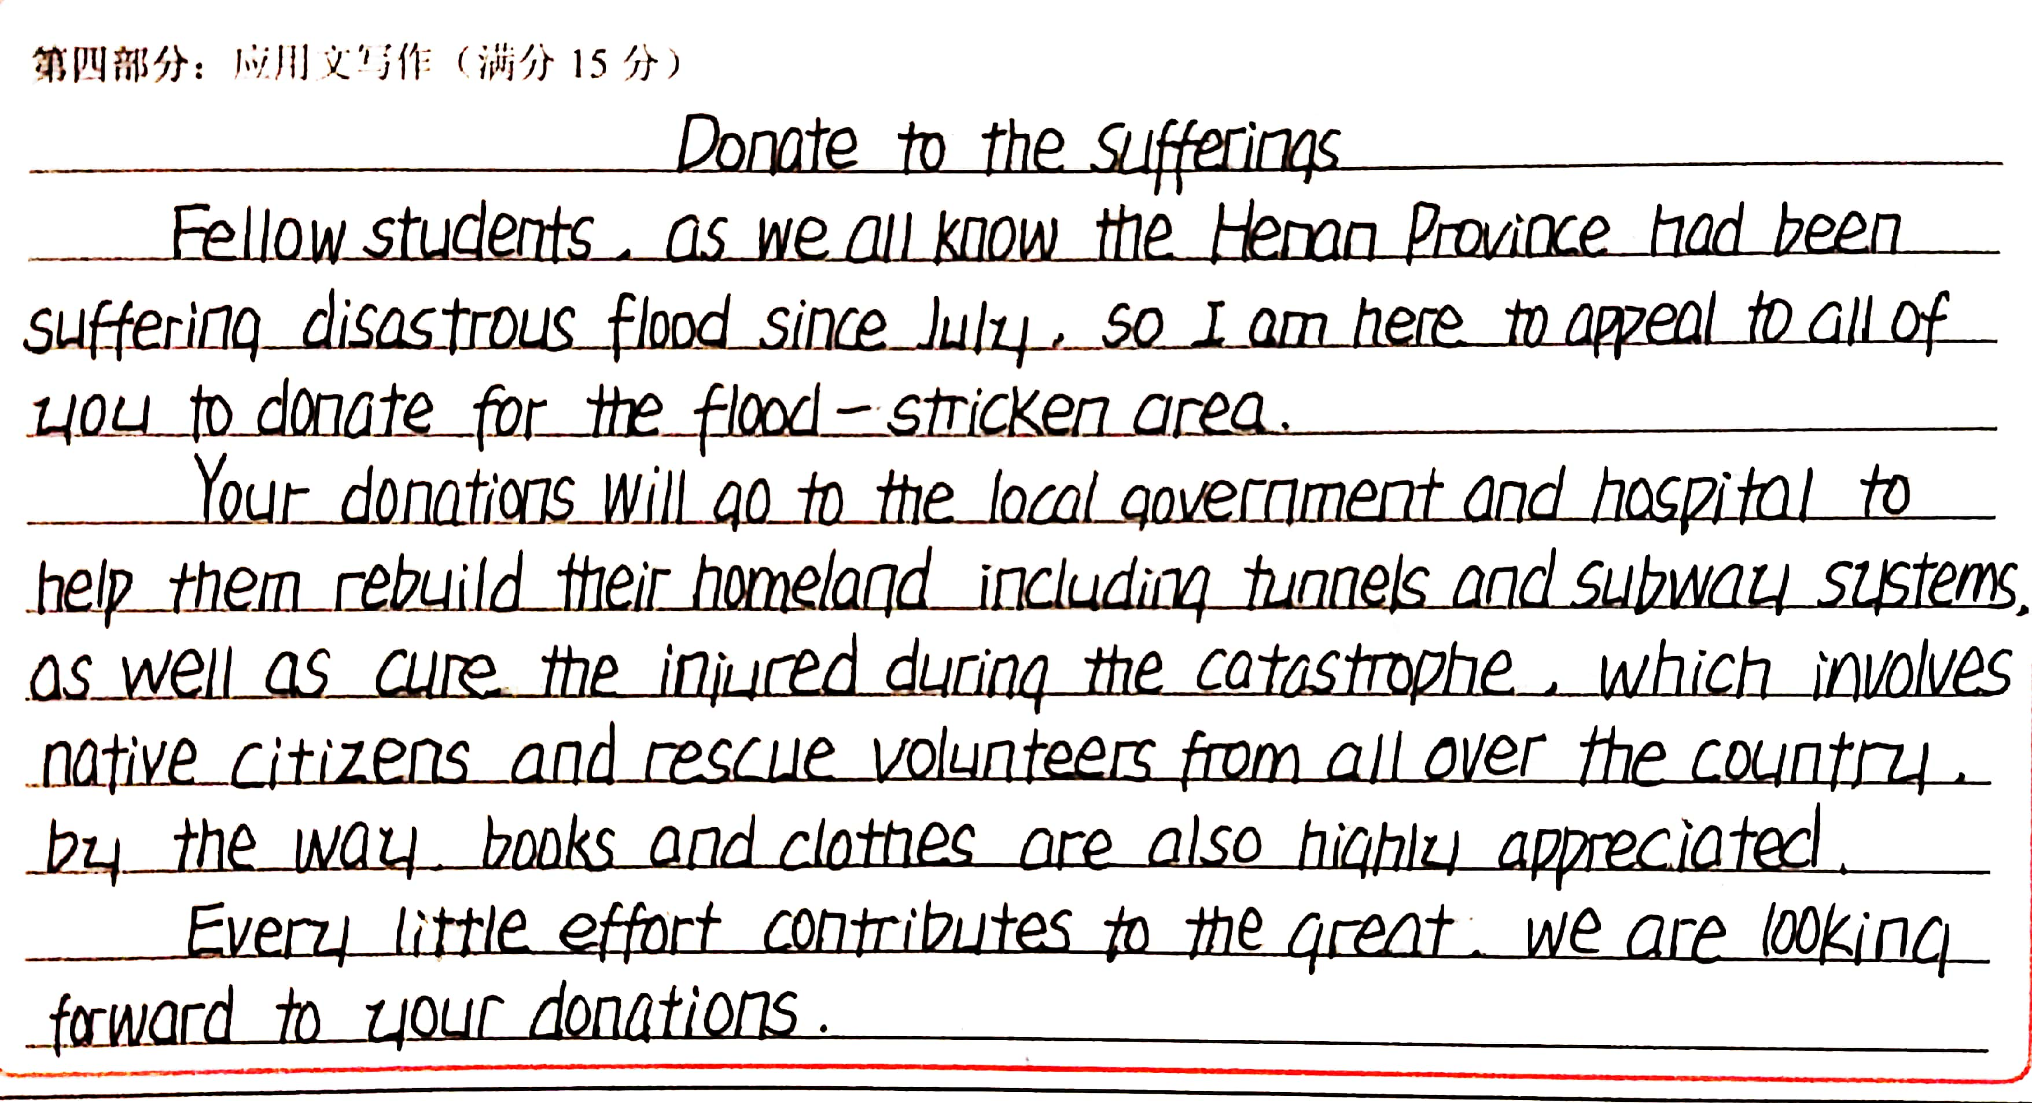
1. 内容完整(Completeness)：格式正确，要点齐全
考生必须熟知书信类应用文的格式，准确写出标题、称呼、正文、结束语、落款以符合英语的写作习惯。
倡议书通常包含以下内容:
1. 在第一行正中标题处写出倡议的内容（也可以不写），一目了然，吸引眼球, 字体较正文稍大。
2. 左边顶格写对倡议对象的称呼。
3. 正文（要点齐全）。
4. 结尾处要写上发倡议者的姓名和发出倡议的日期，通常写在右下角。
评讲反馈
这篇习作最大的问题在于格式不对：
1. 称呼语”fellow students”没有单独成行。
2. 没有落款，首段也没有李华的自我介绍，这两者必须有一个。否则，被倡议对象会一头雾水，不知是谁发出的倡议，从而不能体现实际交际功能。

Slide 12
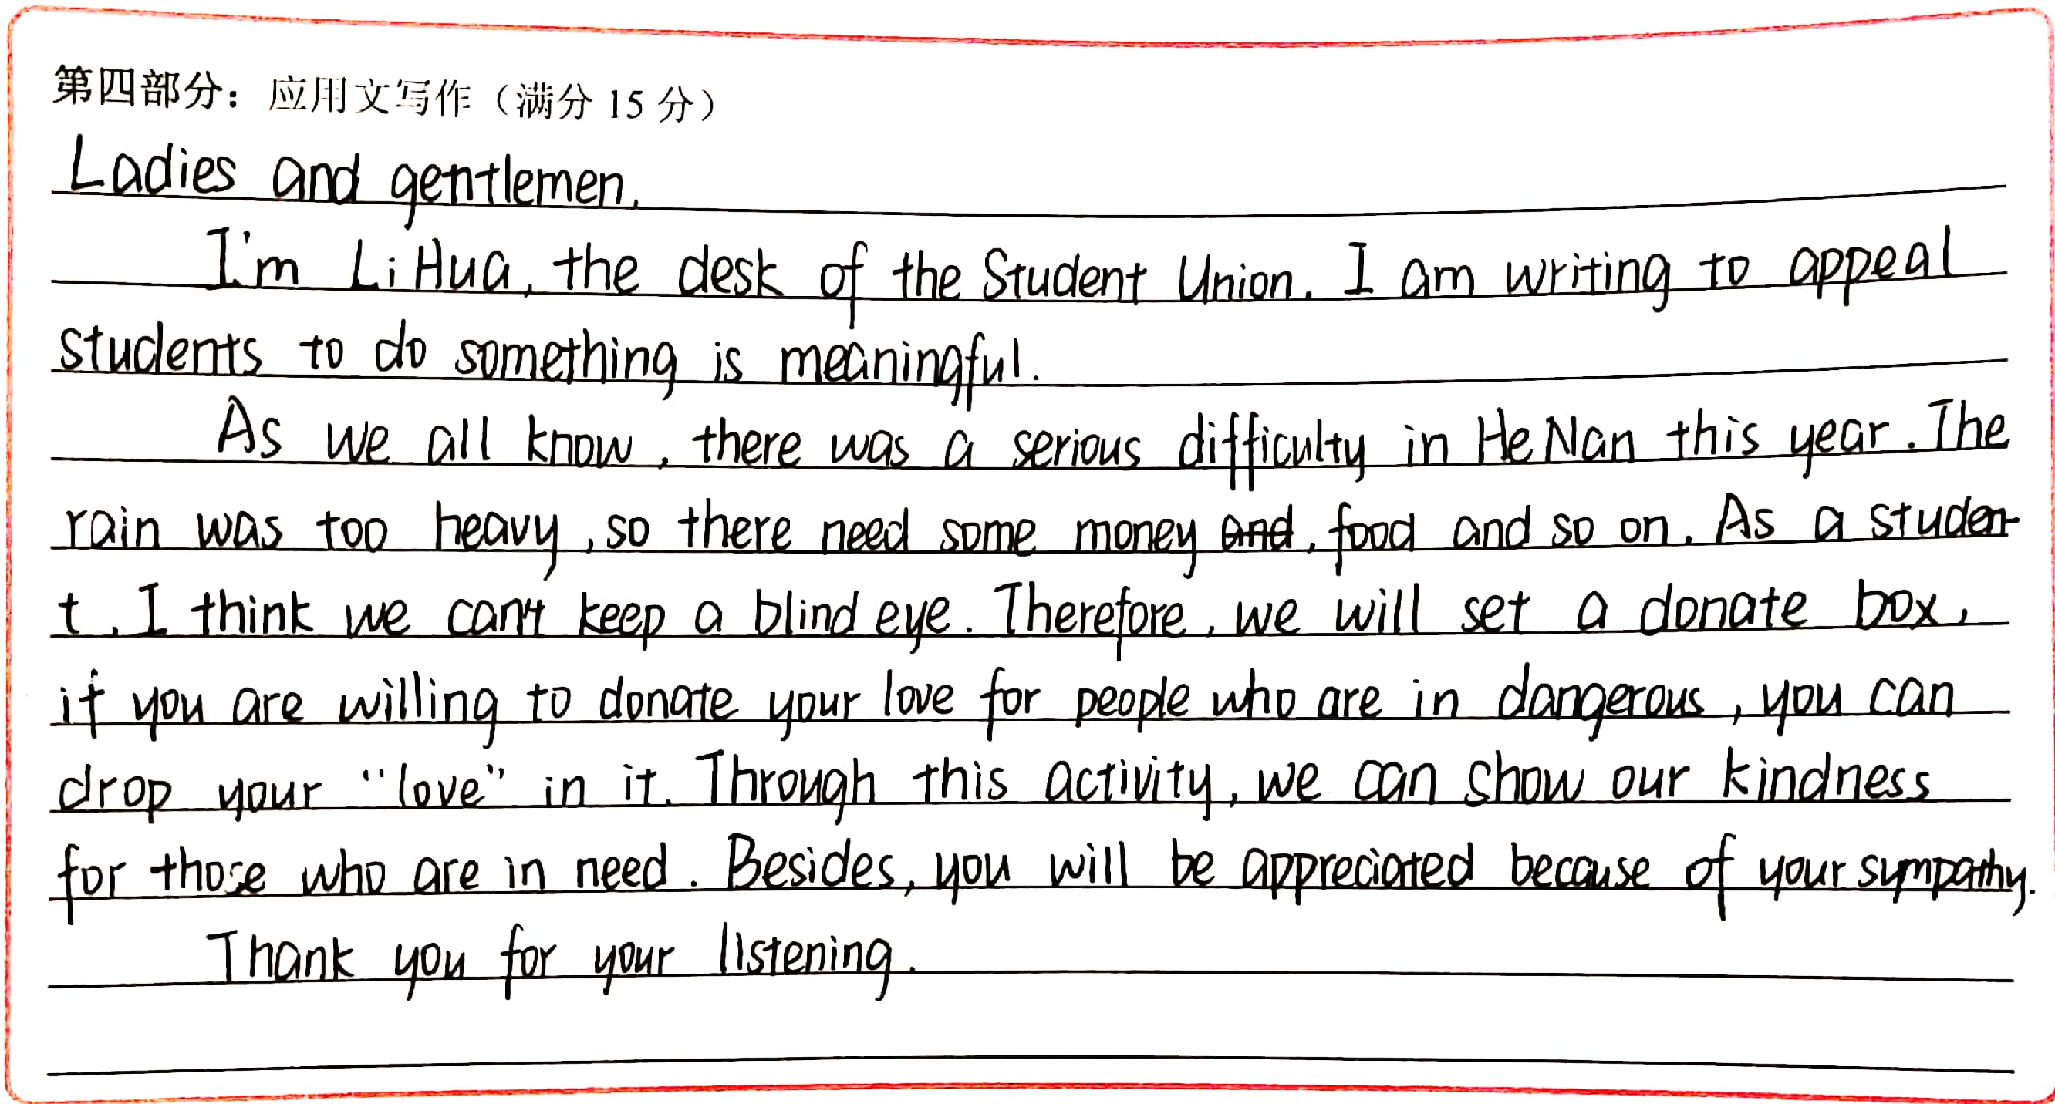
1. 内容完整(Completeness)：格式正确，要点齐全
评讲反馈
这篇习作最明显的问题在于审题不细心，角色代入感不强：
1. 本文是呼吁全校同学们的，称呼语 ”Ladies and gentlemen”，“To whom it may concern”都是错误的。这些都是审题不细心，角色未代入造成。
2. 结束语没有起到画龙点睛的作用，而是用了演讲或致辞的结束语“thank you for your listening”，机械生硬，弄巧成拙。

Slide 13
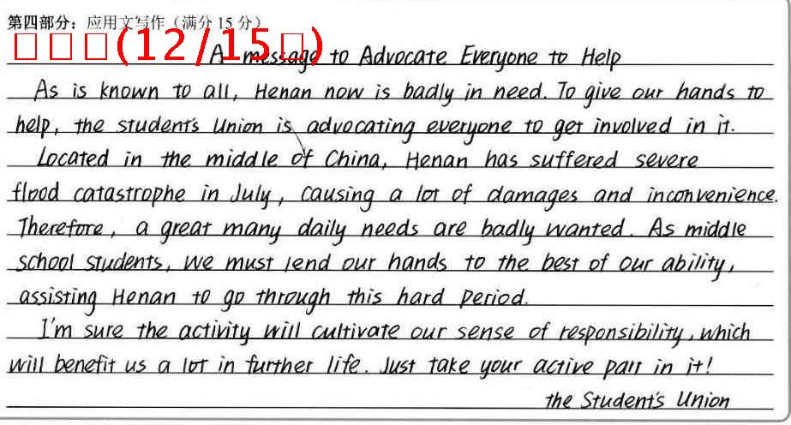
1. 内容完整(Completeness)的示范作文：
标题
背景信息
倡议原因
捐赠活动的意义
结束语
（再次呼吁和动员）
这篇习作内容完整，语言清晰。不足之处：①没有称呼语；②As is known to all, Located in the middle of China 语言过于繁琐, 应省去。
落款：
发倡议的组织（者）

Slide 14
2. 角色代入 (Character)：角色代入，产生共情，拓展真实有效交际
在写作时，尽管人物都是李华，但李华每次的处境和任务不一样，我们要设身处地把自己变成作品中的人物，去体味、去揣摩、去进入角色，才能使文章生动感人，真实可信，从而达成共鸣和有效交际。
这种表达合适吗？
Learning that Henan Province suffered extremely severe flood and was damaged badly, I’m writing to advocate donating indispensable supplies to the area.
本文是李华代表学生会发出的公开倡议书（可张贴，可广播），而非 “write to 写信给学生...”，在考试中一定要细致审题，角色代入，把握正确的交际方向和交际用语。切忌死背句型或套话！此句建议改为：
Learning that Henan Province suffered extremely severe flood and was damaged badly, the Students’ Union is advocating donating indispensable supplies to the area.
得知河南遭受了严重的水灾，损失严重，学生会呼吁向该地区捐赠必要的物品。
indispensable /ˌɪndɪˈspensəbl/ adj. 不可缺少的；绝对必要的

Slide 15
2. 角色代入 (Character)：角色代入，产生共情，拓展真实有效交际
其他好的共情表达_{（情况紧急，共克时艰）:}
A devastating flood had attacked Henan Province in July this year, resulting in tremendous loss of all aspects. Hence, on behalf of our Students' Union, I strongly appeal to everyone to get involved in the donations.
今年7月，河南省发生特大洪水，造成各方面巨大损失。因此，我代表学生会强烈呼吁大家参与捐款。devastating /ˈdevəsteɪtɪŋ/ adj. 毁灭性的；破坏性极大的
其他好的共情表达_{（你是学生会主席，应该有极强的号召力和感染力）:}
I'm sure the activity will cultivate our sense of responsibility, which will benefit us a lot in further life. Just take your active part in it !
我相信这个（捐赠）活动会培养我们的责任感，这对我们以后的生活有很大的好处。大家积极地参与吧!
Together, individuals can make a difference.
万众一心，众志成城。（人教版M6U4的句子，凸显个体力量与整体力量的关系，发人深思，催人奋进）

Slide 16
3. 合理拓展 (conception)
运用因果逻辑的思维方式合理拓展细节, 要么把已知信息当原因拓展合理结果，要么把已知信息（捐赠）当结果寻找合理原因（怎样合理表达灾情，让受众感到刻不容缓地去救助），彰显良好的思维品质，是写出高分作文的一个很重要的技巧。
因果逻辑思维拓展“倡议原因”（Causality- make sentences logical）
作为洪涝灾区，河南已经进入重建阶段（因），急需资源和支持（果）。
As a flood-stricken area, Henan has stepped into its rebuilding, which is in desperate need of resources and support.
由于突如其来的洪水，房屋被毁，人们无家可归（因)，这需要整个国家的援助（果) 。
On account of the abrupt flood, houses are destroyed and people are homeless， which requires the whole nation's assistance.

Slide 17
3. 合理拓展 (conception)
要点“捐赠活动的意义”，具有较强的开放性，是拓展细节的关键，适当增加彰显个人品质、人间大爱和家国情怀的情感因子可以让文章内容饱满，以情动人。
每当我们的中国人遇到困难时，伸出援手是我们的义务。这些捐款无疑可以减轻他们的痛苦，也表达了我们学生的关心和善良。
It's our obligation to reach a hand whenever our Chinese hoods are stuck into obstacles. These donations can definitely relieve their pains, and also mean an expression of thoughtfulness and kindness of us students.
此外，是每个人的无私和及时的帮助，有助于河南在面临巨大挑战的快速恢复。我们的捐赠不仅减轻洪水的破坏，而且还能促进和加强民族的团结。
Additionally, it's everyone's selfless and timely help that contributes to Henan's quick recovery in face of great challenges. Not only do our supplies relieve the damage of the flood, but also it can promote and strengthen the unity ot the country.

Slide 18
3. 合理拓展 (conception)
要点“捐赠活动的意义”，具有较强的开放性，是拓展细节的关键，适当增加彰显个人品质、人间大爱和家国情怀的情感因子可以让文章内容饱满，以情动人。
河南人是我们的兄弟，我们有责任尽我们所能帮助他们，这也激发了我们的民族认同感和自豪感。
People in Henan are our brothers, for which we should take our responsibilities to give them whatever assistance we can, which also inspires our national identity and superiority.
我们慷慨无私的行动，不仅有助于他们重建家园，而且有助于加深中国人民骨肉之情，激发中国人民内心的奉献和团结精神。
Not only will our generous and selfless actions help them rebuild their homes, but also contribute to deepening the bonds among the Chinese people and inspiring the spirit of dedication and solidarity in their inner hearts.

Slide 19
4. 礼貌得体 (Courtesy): 结语有力，多加真诚号召
应用文的考查，更注重交际内容得体合理的考查，而不是拘泥于应用文体裁。本篇倡议书行文应注重作者的意图、情感态度和价值取向，要拿捏得体语气，把握交际原则。结尾可表明倡议者的决心和希望或者提出某种建议，但是一般不在结尾用些表示敬意或祝愿的话，如Hopefully, Henan would recover from the disaster soon after!
这种表达合适吗？
As middle school students, we must lend our hands to the best of our ability, assisting Henan to go through hardship.
倡议捐赠应是自愿行为，不应用强硬的语气或强制命令，建议此句改为：
As middle school students, we’d better learn to assist Henan to go through hardship.
类似号召性感染力强的句子，如：
A small action can make a huge difference.
I sincerely hope everybody can set aside some money or things for Henan!

Slide 20
5. 语言简洁 （Conciseness）
仔细审题，明晰交际对象，需要用什么样的语气和措辞，然后用简练的语言清楚地表达要点。避免语言过于繁琐夸张和堆砌辞藻。
可以用一些号召性的谚语，耳熟能详，言简意赅：
One good turn deserves another. 善来善往； 爱出者爱返，福往者福来。
Inundation knows no feelings, but the worst of times reveals the best in people. 洪水无情，人间有爱 _{inundation/ˌɪnʌnˈdeɪʃn/ 洪水; 泛滥}
这种表达合适吗？
Located in the middle of China, Henan has suffered severe flood catastrophe in July, causing a lot of damages and inconvenience. Therefore, a great many daily needs are badly wanted.
It's a good idea to donate money or goods to the disaster-stricken area. By this way, we can help solve this problem, and promote the development of Henan after this terrible disaster.
(与主题无关，联想过度，语言累赘，冗余信息)
(思维混乱、没有焦点 —— 不是建议，而是强有力地号召)

Slide 21
5. 语言简洁 （Conciseness）
注意语言准确和语义连贯，使全文表意清楚，文气通畅，读起来一气呵成。
高频词donate用法：
donate _{v.捐赠；赠送} -- donation _{n.捐赠} -- donator _{n.捐赠者}
donate...to... 把……捐赠给……
make a donation to 向……捐赠
【同义表达】 。
【写作训练】
中国向世界上许多国家捐赠医疗用品，以抗击新型冠状病毒疾病。
China donated medical supplies to many countries around the world to fight COVID-19.
我相信这些捐赠的书籍不仅会让你更加熟悉中国，而且有助于提高你的中文水平。(天津卷书面表达)
I believe these donated books will not only make you more familiar with
China but help improve your Chinese.
donation
donator
donate...to...
make a donation to
give away/contribute to/subscribe/ raise

Slide 22
5. 语言简洁 （Conciseness）
注意语言准确和语义连贯，使全文表意清楚，文气通畅，读起来一气呵成。
高频词appeal用法：
vi.呼吁；求助 n.呼吁；求助
呼吁/恳求某人做某事 appeal to sb for sth/to do sth
make an appeal to sb for sth / to do sth
【同义表达】 .
【写作训练】
我们学校呼吁学生每天至少留出一个小时锻炼身体，以提高学习效率。
Our school appeals to the students to set aside at least an hour every day to take exercise in order to raise learning efficiency.
为建造这座桥，我们呼吁村民捐款。
We appeal to the villagers to donate money to build the bridge.
appeal to sb for sth/to do sth
make an appeal to sb for sth / to do sth
call on；ask...for help

Slide 23
点评高分示范，领悟“5C原则”
/ 05

Slide 24
参考范文
“5C”点评
内容完整，结构合理：
习作者严格按照题目要求，精细构思，抓住要点，第一段交代写信背景, 说明倡议原因(灾情严重), 所以发出号召。是作者的神来之笔，自然地发出倡议；→第二段阐明捐赠活动的意义，极具说服力；→第三段再次呼吁和动员，简短明了，铿锵有力。
全篇要点齐全，层层推进，形成了有效得体交际。
Dear fellow students,
A severe and unexpected flood struck Henan in July this year, causing great damage to numerous people. Houses destroyed and plants ruined, people in disaster areas are in desperate need of help. Therefore, we feel it an obligation to donate our pocket money and clothes to them.
Donated to people, the clothes can be put into full play, which corresponds with the environmental-friendly policy. Besides, this donation does enhance our social responsibility and hopefully can help relieve the mental suffering of the less fortunate.
Let’s take action and make a difference to the world.
The Student Union

Slide 25
参考范文
“5C”点评
Dear fellow students,
A severe and unexpected flood struck Henan in July this year, causing great damage to numerous people. Houses destroyed and plants ruined, people in disaster areas are in desperate need of help. Therefore, we feel it an obligation to donate our pocket money and clothes to them.
Donated to people, the clothes can be put into full play, which corresponds with the environmental-friendly policy. Besides, this donation does enhance our social responsibility and hopefully can help relieve the mental suffering of the less fortunate.
Let’s take action and make a difference to the world.
The Student Union
角色代入，合理拓展：
人物关系定位准确，感情真挚真诚，三个方面进行拓展
great damage_{（灾情）}; in desperate need of help_{（原因）}; environmental -friendly policy，social responsibility_{（意义）}，真实自然，行文流畅，环环相扣，因果逻辑，结构严谨，合情合理，容易引起共鸣，读者会更容易接受。

Slide 26
参考范文
“5C”点评
Dear fellow students,
A severe and unexpected flood struck Henan in July this year, causing great damage to numerous people. Houses destroyed and plants ruined, people in disaster areas are in desperate need of help. Therefore, we feel it an obligation to donate our pocket money and clothes to them.
Donated to people, the clothes can be put into full play, which corresponds with the environmental-friendly policy. Besides, this donation does enhance our social responsibility and hopefully can help relieve the mental suffering of the less fortunate.
Let’s take action and make a difference to the world.
The Student Union
礼貌得体，表述清楚，表达出彩：
文中使用的表达，描述细致，语言地道，如”severe and unexpected flood”, “in desperate need”, “corresponds with”等。
应用了较多的复杂结构或高级词汇词组，如it形式宾语和定语从句。习作结尾“Let’s take action and make a difference to the world”号召力强，完全达到了预期的交际目的。

Slide 27
参考范文
“5C”点评
Dear fellow students,
A severe and unexpected flood struck Henan in July this year, causing great damage to numerous people. Houses destroyed and plants ruined, people in disaster areas are in desperate need of help. Therefore, we feel it an obligation to donate our pocket money and clothes to them.
Donated to people, the clothes can be put into full play, which corresponds with the environmental-friendly policy. Besides, this donation does enhance our social responsibility and hopefully can help relieve the mental suffering of the less fortunate.
Let’s take action and make a difference to the world.
The Student Union
语言表达值得商榷的地方：
1. Houses destroyed and plants ruined 描写繁琐，此句建议改为“...causing great damage to numerous people, who are in desperate need of help. ”更简洁。
2. Donated to people此处最好做定语而非状语，此句建议改为“ The clothes，donated to people in need, can be put into full play, which...”更流畅，更聚焦。
3. 最好加上发出倡议的日期。

Slide 28
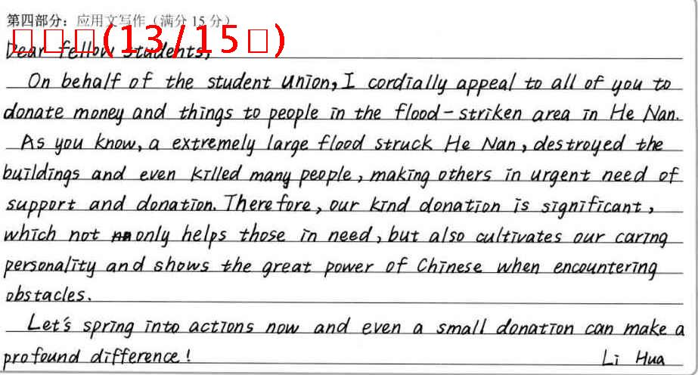
高分作文
“5C”点评
本篇习作内容完整、逻辑连贯，段落清晰，语气得体，一目了然。首段“on behalf of the Students’Union”开门见山，与落款“Li Hua”遥相呼应，浑然一体。
捐赠活动的意义”cultivates personality and shows the great power of Chinese”体现了优秀的个人品质和家国情怀。
应用了较多的复杂结构或较高级词汇词组，作者表现出较强的语言运用能力，完全达到了预期的交际目的。

Slide 29
高分作文
“5C”点评
不足之处：
有几处表达不准确，如
1. “the student union”改为 “the Students’ Union”;
2.“He Nan”改为“Henan”;
3.“a extremely large flood”改为“an extremely heavy flood”;

Slide 30
THANKS

